Slide 1




第8章 阻抗和导纳
本章重点
8.1
变换方法的概念
8.2
复数
8.3
相量
8.4
相量的性质
8.5
基尔霍夫定律的相量形式
8.6
三种基本元件的VCR形式
8.7
阻抗和导纳的引入
首 页
8.8
相量模型的引入

Slide 2
第三篇 动态电路的相量分析法和s域分析法
重提基本结构
一个假设→集总模型（电阻电路和动态电路）
两类约束→VCR + KCL、KVL
三大基本方法
1.叠加方法
模型的化简
2.分解方法
3.变换域方法
---模型的类比(第三篇)

Slide 3
变换与类比
变换
动态电路的时域模型
①相量模型
→适用于正弦稳态分析
1
② s域模型
→适用于线性动态电路的一般分析
2
模型变换的数学理论基础: 欧拉恒等式 拉普拉斯变换
1
2
类比
、 两种模型均与电阻模型作类比，从而
得以充分利用熟知的电阻电路分析方法。这
是一种手段，较简便地得到客观存在的动态
电路时域响应。
1
2

Slide 4
8-1变换方法的概念
变换方法举例----并不陌生！
求解
解：
⑴ 取对数（变换） 2.35 lg x = lg 5
⑵ 运算（除法）
⑶答案（反变换）
由此例可知：
（a）变换方法可使运算简化；
（b）与直接求解不同，需经三个步骤；
（c）要知道如何“变换”和“反变换”。

Slide 6
§8-2 正弦函数与相量的互换
（1）复数的两种常用形式
直角坐标形式
极坐标形式

Slide 7

复数的各种形式
1.直角坐标形式
Im
代数式
b
F
|F|
θ
2.指数式
o
a
Re
指数式
3.三角函数式
三角函数式
4.极坐标式
极坐标式
返 回
上 页
下 页

Slide 8

Im
几种表示法的关系：
b
F
|F|
θ
o
a
Re
或
2. 复数运算
加减运算 —— 采用代数式
返 回
上 页
下 页

Slide 9
若 F₁=a₁+jb₁， F₂=a₂+jb₂
则 F₁±F₂=(a₁±a₂)+j(b₁±b₂)
F₁+F₂
F₁+F₂
Im
Im
F₂
F₂
F₁
F₁
o
Re
o
Re
F₁-F₂
-F₂
图解法
返 回
上 页
下 页

Slide 10
乘除运算 —— 采用极坐标式
若 F₁=|F₁| θ ₁ ，F₂=|F₂| θ ₂
则:
模相乘
角相加
模相除
角相减
返 回
上 页
下 页

Slide 11
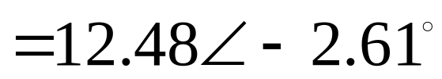
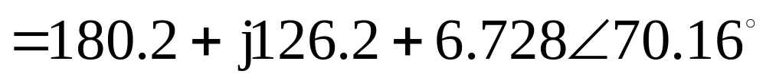
例1
解
例2
解
返 回
上 页
下 页

Slide 12
旋转因子
复数 e^{jθ} =cosθ +jsinθ =1∠θ
Im
F• e^{jθ}
F• e^{jθ}
θ
F
旋转因子
0
Re
返 回
上 页
下 页

Slide 13
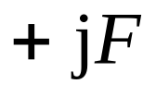



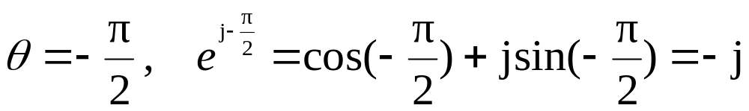

Im
特殊旋转因子
0
Re
注意
+j, –j, -1 都可以看成旋转因子。
返 回
上 页
下 页

Slide 14
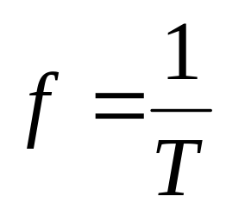
8.11 正弦量与有效值
波形
i
1. 正弦量
T
瞬时值表达式
t
0
i(t)=I_{m}cos(ω t+ψ)
正弦量为周期函数 f(t)=f ( t+kΤ )
周期T 和频率f
周期T ：重复变化一次所需的时间。
单位：秒s
频率f ：每秒重复变化的次数。
单位：赫(兹)Hz
返 回
上 页
下 页

Slide 15
正弦电流电路
激励和响应均为同频率的正弦量的线性电路（正弦稳态电路）称为正弦电路或交流电路。
研究正弦电路的意义
正弦稳态电路在电力系统和电子技术领域占有十分重要的地位。
优
点
正弦函数是周期函数，其加、减、求导、积分运算后仍是同频率的正弦函数；
正弦信号容易产生、传送和使用。
返 回
上 页
下 页

Slide 16
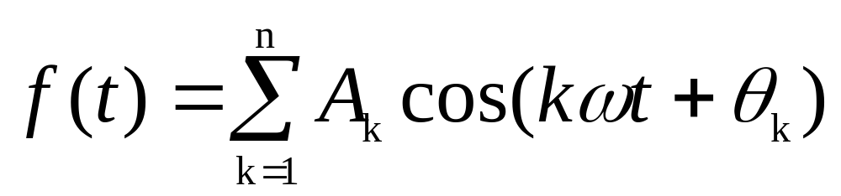
正弦信号是一种基本信号，任何非正弦周期信号可以分解为按正弦规律变化的分量。
结论
对正弦电路的分析研究具有重要的理论价值和实际意义。
返 回
上 页
下 页

Slide 17
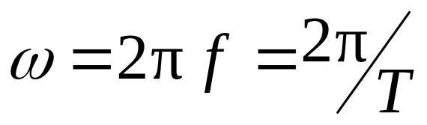
2. 正弦量的三要素
i(t)=I_{m}cos(ω t+ψ)
幅值 (振幅、最大值)I_{m}
反映正弦量变化幅度的大小。
(2) 角频率ω
相位变化的速度，反映正弦量变化快慢。
单位： rad/s ，弧度/秒
(3) 初相位ψ
反映正弦量的计时起点，常用角度表示。
返 回
上 页
下 页

Slide 18
注意
同一个正弦量，计时起点不同，初相位不同。
ψ =0
一般规定：|ψ |≤π 。
i
ωt
o
ψ
ψ =π/2
ψ =－π/2
返 回
上 页
下 页

Slide 19
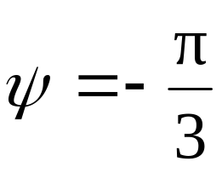
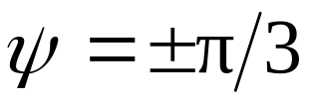
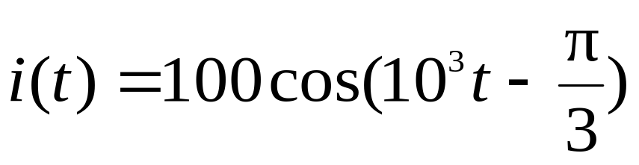
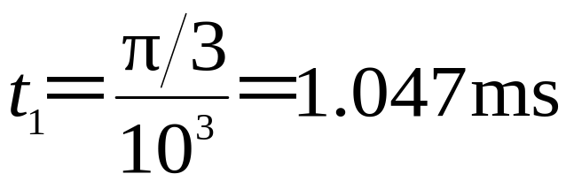

已知正弦电流波形如图，ω＝10³rad/s，
1.写出 i(t) 表达式；2.求最大值发生的时间t₁
例
解
i
100
50
t
o
t₁
由于最大值发生在计时起点右侧
返 回
上 页
下 页

Slide 20
3. 同频率正弦量的相位差
设 u(t)=U_{m}cos(ω t+ψ _{u}), i(t)=I_{m}cos(ω t+ψ _{i})
相位差 ：ϕ = (ω t+ψ _{u})- (ω t+ψ _{i})= ψ _{u}-ψ _{i}
规定： |ϕ | ≤π (180°)
等于初相位之差
返 回
上 页
下 页

Slide 21
ϕ >0， u超前i ϕ 角，或i 滞后 u ϕ 角, (u 比 i 先到达最大值)；
ϕ <0， i 超前 u ϕ 角，或u 滞后 i ϕ 角, i 比 u 先
到达最大值）。
u, i
u
i
o
ω t
ψ_{u}
ψ_{i}
ϕ
返 回
上 页
下 页

Slide 22
特殊相位关系
ϕ =±π (±180º ) ，反相
ϕ ＝ 0， 同相
u
u
o
i
ω t
i
o
ω t
u
i
= π/2：u 领先 i π/2
o
ω t
同样可比较两个电压或两个电流的相位差。
返 回
上 页
下 页

Slide 23
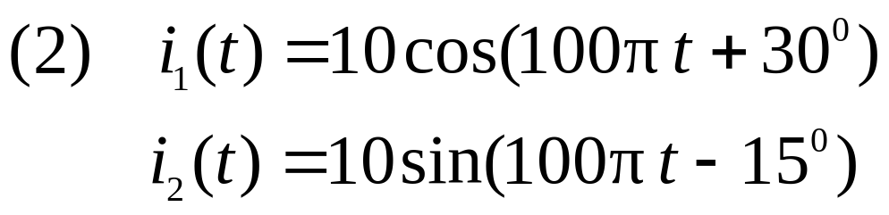

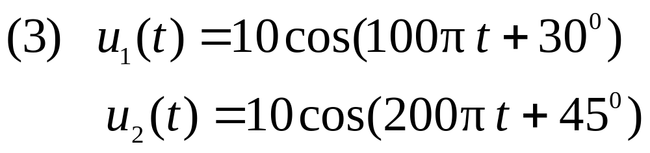
例
计算下列两正弦量的相位差。
结论
解
两个正弦量进行相位比较时应满足同频率、同函数、同符号，且在主值范围比较。
不能比较相位差
返 回
上 页
下 页

Slide 24
4. 周期性电流、电压的有效值
周期性电流、电压的瞬时值随时间而变，为了衡量其平均效果工程上采用有效值来表示。
周期电流、电压有效值定义
直流I
R
交流 i
R
物理意义
返 回
上 页
下 页

Slide 25
均方根值
定义电压有效值：
正弦电流、电压的有效值
设 i(t)=I_{m}cos(ω t+Ψ )
返 回
上 页
下 页

Slide 26
返 回
上 页
下 页

Slide 27
同理，可得正弦电压有效值与最大值的关系：
若交流电压有效值为 U=220V ， U=380V
其最大值为 U_{m}≈311V U_{m}≈537V
注意
工程上说的正弦电压、电流一般指有效值，如设备铭牌额定值、电网的电压等级等。但绝缘水平、耐压值指的是最大值。因此，在考虑电器设备的耐压水平时应按最大值考虑。
返 回
上 页
下 页

Slide 28
测量中，交流测量仪表指示的电压、电流读数一般为有效值。
区分电压、电流的瞬时值、最大值、有效值的符号。
返 回
上 页
下 页

Slide 29
8.3 相量
1. 问题的提出
+
L
R
i_{L}
+
u
u_{C}
电路方程是微分方程：
-
-
C
两个正弦量的相加：如KCL、KVL方程运算：
返 回
上 页
下 页

Slide 30
i₁
i₂
i₁+i₂ →i₃
u, i
i₁
i₃
ω
ω
ω
角频率
i₂
有效值
I₁
o
I₂
ω t
I₃
初相位
Ψ ₁
Ψ ₂
Ψ ₃
同频的正弦量相加仍得到同频的正弦量，所以，只需确定初相位和有效值。因此采用
结论
变换的思想
正弦量
复数
返 回
上 页
下 页

Slide 31
正弦稳态电路的特点
8-4
正弦稳态(sinusoidal steady state，简作sss)电路的
特点—振幅相量，有效值相量的引入
所有电压、电流均为与激励同频率的正弦函数，
因此在sss电路中所有响应与激励仅在振幅、初相方面
有差别。在规定参考方向后，所有响应、激励均可用一
个极坐标形式的复数来表征---模a表明正弦量的振幅；
辐角θ表明正弦量的初相。赋予这一物理意义的复数，
称为表征正弦函数的（振幅）相量。以电压u(t)为例
—称为u(t)的（振幅）相量。

Slide 32
3. 正弦量的相量表示
无物理意义
造一个复函数
对 F(t) 取实部
任意一个正弦时间函数都有唯一与其对应的复数函数。
是一个正弦量 有物理意义
结论
返 回
上 页
下 页

Slide 33
F(t) 还可以写成
复常数
F(t) 包含了三要素：I、 Ψ 、ω，
复常数包含了两个要素：Ι , Ψ 。
正弦量对应的相量
有效值相量
相量的模表示正弦量的有效值
相量的幅角表示正弦量的初相位
注意
振幅相量
返 回
上 页
下 页

Slide 34
同样可以建立正弦电压与相量的对应关系：

Slide 35
求
的(振幅)相量及相量图示。
（3）
例题
8-6
解 ：
相量图（示）如右。
注意
(a) 解中“→”不得写作“=”。
(b)ω=314rad/s，相量本身并不包含ω这一因素。sss电路
中所有正弦量的ω都是一样的，毋需表明。必要时，可
以把它视为相量以逆时针方向旋转的角速度。
(c)相量图代替波形图，表明振幅和初相，简便直观！
（4）正弦函数变换为相量的理论根据是欧拉恒等式。

Slide 36
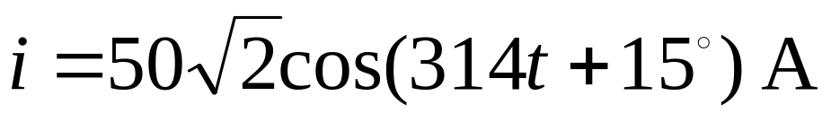
例1
已知
试用相量表示i, u .
解
例2
试写出电流的瞬时值表达式。
解
返 回
上 页
下 页

Slide 37


相量图
在复平面上用向量表示相量的图
+j
θ
Ψ
+1
返 回
上 页
下 页

Slide 38
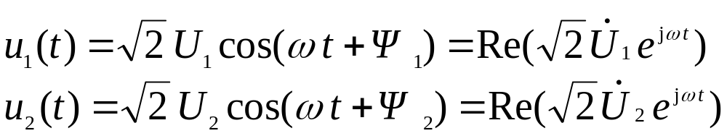

8.4-1 相量线性性质和微分性质
同频率正弦量的加减
相量关系为：
结论
同频正弦量的加减运算变为对应相量的加减运算。
返 回
上 页
下 页

Slide 39
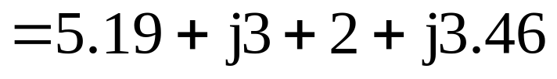
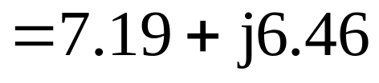
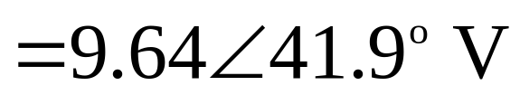
i₁ ± i₂ = i₃
例
返 回
上 页
下 页

Slide 40
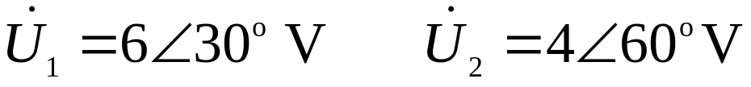


借助相量图计算
+j
+j
+1
+1
首尾相接
返 回
上 页
下 页

Slide 41
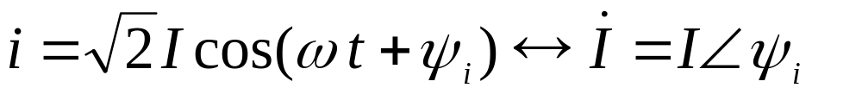
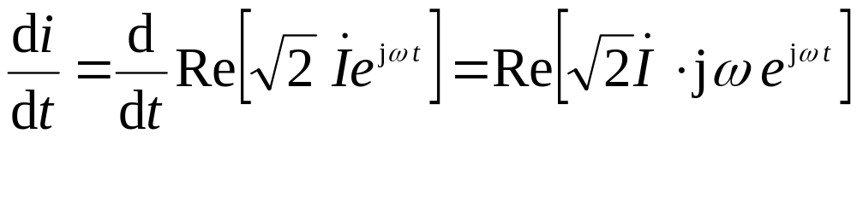
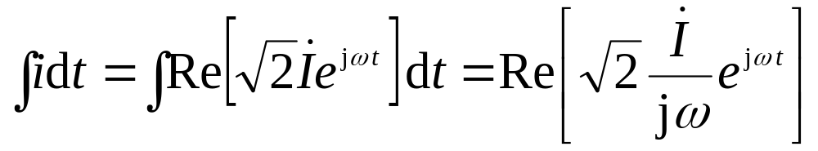
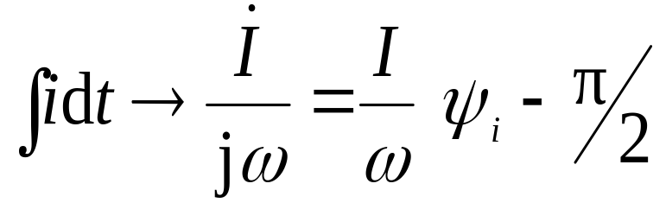
正弦量的微分、积分运算
微分运算
积分运算
返 回
上 页
下 页

Slide 42
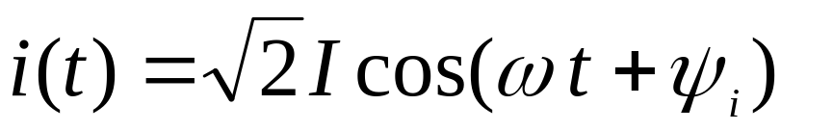
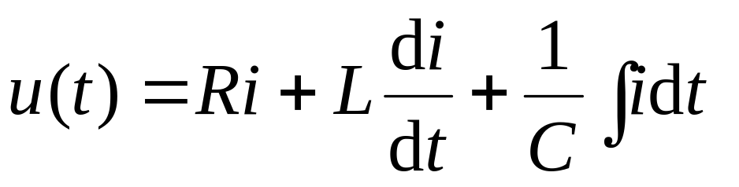
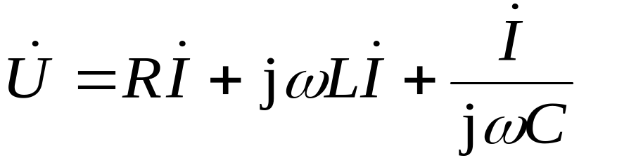
例
i(t)
+
R
u(t)
L
-
C
用相量运算：
相量法的优点
把时域问题变为复数问题；
把微积分方程的运算变为复数方程运算；
可以把直流电路的分析方法直接用于交流电路。
返 回
上 页
下 页

Slide 43
注意
① 正弦量
相量
时域
频域
正弦波形图
相量图
相量法只适用于激励为同频正弦量的非时变线性电路。
不适用
线
性
ω₁
线
性
非
线性
ω
ω₂
③相量法用来分析正弦稳态电路。
返 回
上 页
下 页

Slide 44
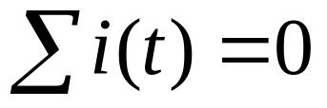
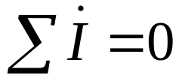
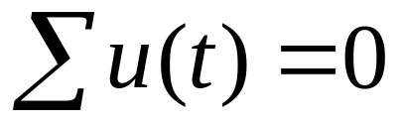
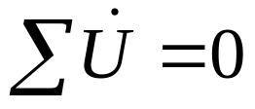
8.4-2 基尔霍夫定律的相量形式
同频率的正弦量加减可以用对应的相量形式来进行计算。因此，在正弦电流电路中，KCL和KVL可用相应的相量形式表示：
流入某一结点的所有正弦电流用相量表示时仍满足KCL；而任一回路所有支路正弦电压用相量表示时仍满足KVL。
表明
返 回
上 页
下 页

Slide 45
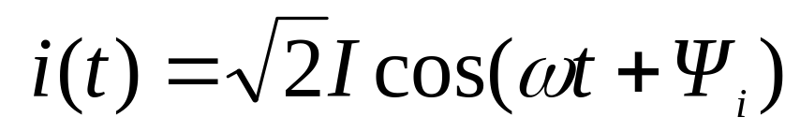
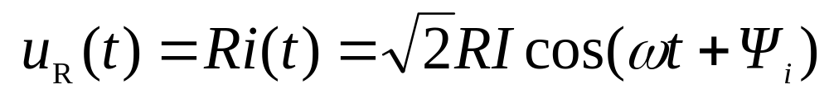

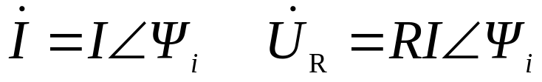
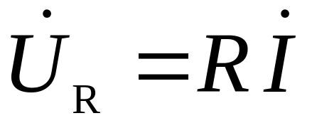

8.5 三种基本电路元件VCR的相量形式
在指数形式下已经介绍过
1. 电阻元件VCR的相量形式
i(t)
时域形式：
+
u_{R}(t)
R
U_{R}
-
Ψ_{u}
相量形式：
+
相量关系：
R
-
U_{R}=RI
有效值关系
相量模型
Ψ_{u}=Ψ_{i}
相位关系
返 回
上 页
下 页

Slide 46


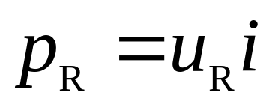
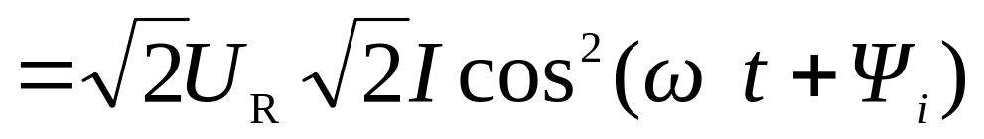
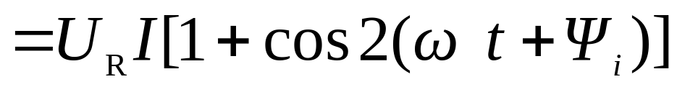
波形图及相量图
同相位
p_{R}
U_{R}I
u_{R}
Ψ_{u}=Ψ_{i}
i
o
ω t
瞬时功率
瞬时功率以2ω交变，始终大于零，表明电阻始终吸收功率
返 回
上 页
下 页

Slide 47
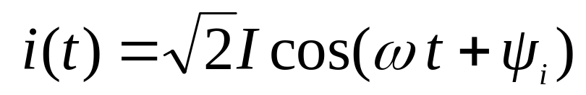
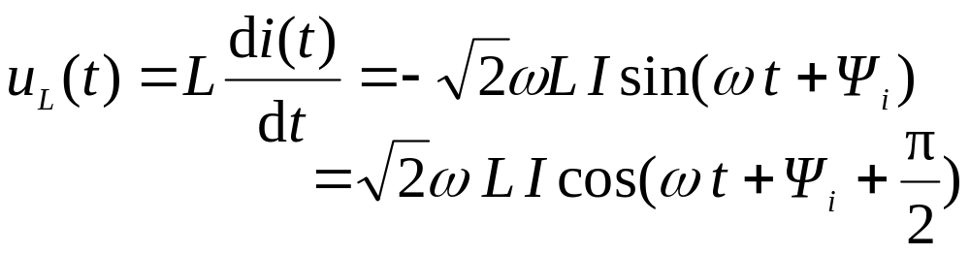

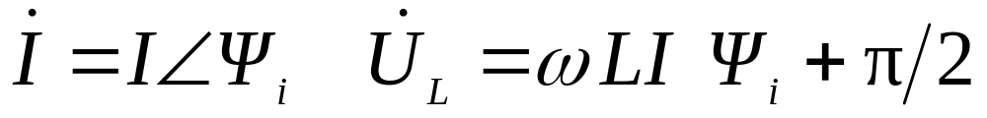

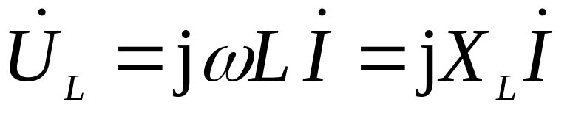
2. 电感元件VCR的相量形式
i(t)
时域形式：
+
u_{L}(t)
L
-
相量形式：
+
jω L
-
相量关系：
相量模型
有效值关系： U=ω L I
相位关系： Ψ_{u}=Ψ_{i} +90°
返 回
上 页
下 页

Slide 48


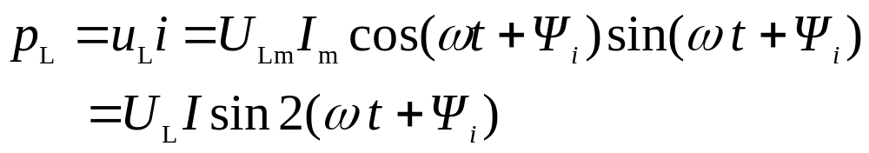
波形图及相量图
电压超前电流90⁰
p_{L}
u_{L}
i
o
2π
ω t
Ψ_{i}
功率
瞬时功率以2ω交变，有正有负，一周期内刚好互相抵消，表明电感只储能不耗能。
返 回
上 页
下 页

Slide 49

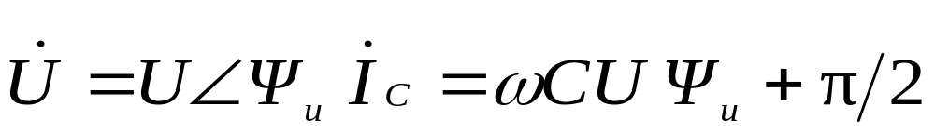
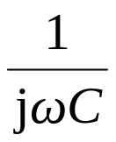
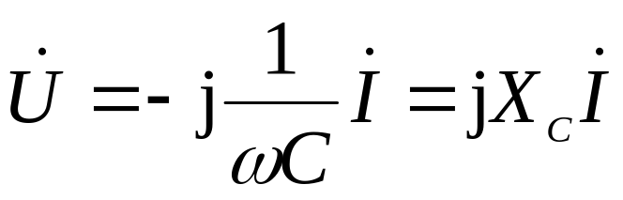
3. 电容元件VCR的相量形式
时域形式：
i_{C}(t)
+
u(t)
C
-
相量形式：
+
相量关系：
-
有效值关系： I_{C}=ω CU
相量模型
相位关系： Ψ_{i}=Ψ_{u}+90°
返 回
上 页
下 页

Slide 50


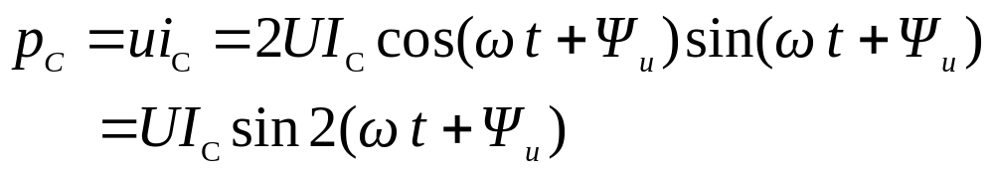
波形图及相量图
电流超前电压90⁰
i_{C}
p_{C}
u
2π
ω t
Ψ_{u}
o
功率
瞬时功率以2ω交变，有正有负，一周期内刚好互相抵消，表明电容只储能不耗能。
返 回
上 页
下 页

Slide 51
电阻：
电容：
电感：

Slide 52


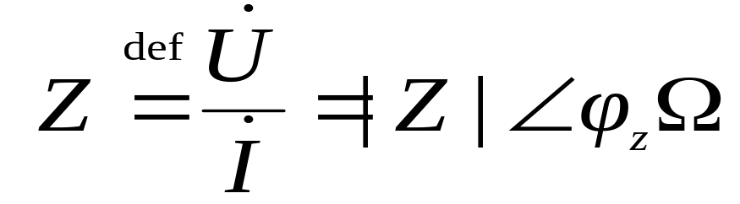
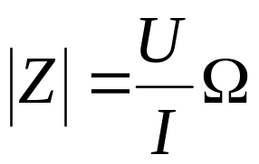
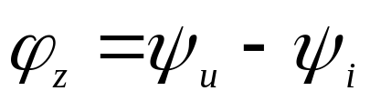
8.6 VCR的相量形式的统一：阻抗和导纳的引入
1. 阻抗
正弦稳态情况下
+
无源
线性
网络
+
Z
-
-
欧姆定律的相量形式
阻抗模
阻抗角
返 回
上 页
下 页

Slide 53
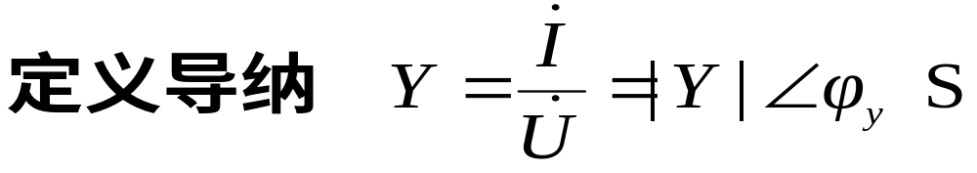


2.导纳
正弦稳态情况下
+
无源
线性
网络
+
Y
-
-
对同一二端网络:
导纳模
导纳角
返 回
上 页
下 页

Slide 54









当无源网络内为单个元件时有：
+
R
-
+
L
-
+
C
-
返 回
上 页
下 页

Slide 55
表明
Z和Y 可以是实数，也可以是虚数。
实数R和G分别为称为电阻和电导；
虚数jX 的 X 称为电抗，jB 的 B 称为电纳。
返 回
上 页
下 页

Slide 56



感抗和感纳
X_{L}=ωL=2πfL，称为感抗，单位为Ω (欧姆)
B_{L}=-1/ω L =-1/2πfL， 称为感纳，单位为 S
感抗的性质
表示限制电流的能力；
感抗和频率成正比。
X_{L}
ω
相量表达式
返 回
上 页
下 页

Slide 57


容抗与容纳
X_{C}=-1/ω C， 称为容抗，单位为 Ω(欧姆)
Β _{C} = ω C， 称为容纳，单位为 S
容抗和频率成反比
→0， |X_{C}|→∞ 直流开路(隔直)
ω →∞ ，|X_{C}|→0 高频短路
|X_{C}|
ω
相量表达式
返 回
上 页
下 页

Slide 58












例1
试判断下列表达式的正、误。
L
返 回
上 页
下 页

Slide 59








例2
已知电流表读数：
A₁
＝8A
A₂
＝6A
A₀
＝?
A₀
Z₁
Z₂
A₀
＝I_{0max}=?
A₁
A₂
A₀
＝I_{0min}=?
A₀
＝
A₂
＝?
A₁
解
返 回
上 页
下 页

Slide 60




8.7 正弦稳态电路与嗲组电路分析方法的类比--------相量模型的引入
电阻电路与正弦电流电路的分析比较：
相量模型就是把时域电路中对应的量用阻抗或导纳表示。
电感用 表示。电容用 表示
返 回
上 页
下 页

Slide 61
结论
引入相量法，电阻电路和正弦电流电路依据的电路定律是相似的。
引入电路的相量模型，把列写时域微分方程转为直接列写相量形式的代数方程。
引入阻抗以后，可将电阻电路中讨论的所有网络定理和分析方法都推广应用于正弦稳态的相量分析中。直流（f =0)是一个特例。
返 回
上 页
下 页

Slide 62










1. RLC串联电路
R
L
R
jω L
+
-
+
u_{L}
-
+
-
+
-
+
u_{R}
+
+
+
u
u_{C}
C
i
-
-
-
-
KVL：
返 回
上 页
下 页

Slide 63


Z — 复阻抗；|Z| —复阻抗的模；ϕ_{z} —阻抗角； R —电阻(阻抗的实部)；X—电抗(阻抗的虚部)。
转换关系：
R=|Z|cosϕ_{z}
X=|Z|sinϕ_{z}
或
|Z|
阻抗三角形
X
ϕ_{z}
R
返 回
上 页
下 页

Slide 64









分析 R、L、C 串联电路得出：
Z=R+j(ωL-1/ωC)=|Z|∠ϕ_{z} 为复数，称复阻抗
（1）ωL > 1/ωC ，X>0， ϕ _{z}>0，电路为感性，
电压超前电流。
相量图：一般选电流为参考向量，
电压三角形
+
-
等效电路
+
R
+
ϕ_{z}
U_{X}
jω L_{eq}
-
-
返 回
上 页
下 页

Slide 65










（2）ωL<1/ωC， X<0， ϕ_{z} <0，电路为容性，
电压落后电流。
ϕ_{z}
+
-
U_{X}
+
等效电路
R
+
-
-
（3）ωL=1/ωC ，X=0， ϕ _{z}=0，电路为电阻性，
电压与电流同相。
+
+
等效电路
R
-
-
返 回
上 页
下 页

Slide 66







例
已知：R=15Ω, L=0.3mH, C=0.2μF,
R
L
求 i, u_{R} , u_{L} , u_{C} .
R
jω L
+
-
+
u_{L}
-
+
+
u_{R}
-
+
-
+
解
画出相量模型
+
+
u
u_{C}
C
i
-
-
-
-
返 回
上 页
下 页

Slide 67





则
返 回
上 页
下 页

Slide 68



相量图
ϕ
-3.4°
注意
U_{L}=8.42>U=5，分电压大于总电压。
返 回
上 页
下 页

Slide 69



例
i
5Ω
+
5Ω
相量模型
+
u_{S}
_
0.2μF
-j5Ω
_
解
返 回
上 页
下 页

Slide 70






例
30Ω
j40Ω
A
B
jX_{L}
C
解
返 回
上 页
下 页

Slide 71











2. RLC并联电路
i
+
i_{R}
i_{L}
i_{C}
+
u
R
L
C
R
jωL
-
-
由KCL：
返 回
上 页
下 页

Slide 72

Y—复导纳；|Y| —复导纳的模；ϕ_{y}—导纳角；
G —电导(导纳的实部)；B —电纳(导纳的虚部)；
转换关系：
G=|Y|cosϕ _{y}
B=|Y|sinϕ _{y}
或
|Y|
B
导纳三角形
ϕ _{y}
G
返 回
上 页
下 页

Slide 73





分析 R、L、C 并联电路得出：
Y=G+j(ωC-1/ωL)=|Y|∠ϕ_{y}为复数，称复导纳；
（1）ωC >1/ωL，B>0，ϕ_{y}>0，电路为容性，
电流超前电压。
相量图：选电压为参考向量，
ϕ_{y}
I_{B}
注意
RLC并联电路会出现分电流大于总电流的现象
返 回
上 页
下 页

Slide 74






+
等效电路
R
-
（2）ωC<1/ωL，B<0，ϕ_{y}<0，电路为感性，
电流落后电压；
ϕ_{y}
返 回
上 页
下 页

Slide 75



等效电路
+
R
jω L_{eg}
-
（3）ωC=1/ωL，B=0，ϕ _{y} =0，电路为电阻性，
电流与电压同相。
等效电路
+
+
R
-
-
返 回
上 页
下 页

Slide 76






例
i
-j10Ω
0.02F
+
15Ω
+
15Ω
相量模型
u
j20Ω
_
_
4H
解
返 回
上 页
下 页

Slide 77


-j10Ω
+
15Ω
_
j20Ω
返 回
上 页
下 页

Slide 78


8.8正弦稳态混联电路
图示电路I₁=I₂=5A，U＝50V，总电压与总电流同相位，求I、R、X_{C}、X_{L}。
例
解法1
jX_{L}
+
jX_{C}
+
R
U_{C}
_
-
令等式两边实部等于实部，虚部等于虚部
返 回
上 页
下 页

Slide 79








解法2
画相量图计算
jX_{L}
+
jX_{C}
+
R
U_{C}
_
-
返 回
上 页
下 页

Slide 80



例：图示电路中，已知UR=UL=100V,R=1/WC=100欧姆，请求IS
由电流源向右看的阻抗为
解法一：
解法二：向量法

Slide 81







例
已知：
求:各支路电流。
i₂
R₁
R₁
i₁
i₃
C
+
R₂
+
R₂
u
Z₂
Z₁
_
L
_
解
画出电路的相量模型
返 回
上 页
下 页

Slide 82


R₁
+
R₂
Z₂
Z₁
_
返 回
上 页
下 页

Slide 83


R₁
+
R₂
Z₂
Z₁
_
返 回
上 页
下 页

Slide 84











8.9 网孔分析法和其它应用
例
列写电路的回路电流方程和结点电压方程
_
_
+
+
R₂
R₂
C
L
R₁
R₁
R₃
R₄
R₄
R₃
解
回路方程
返 回
上 页
下 页

Slide 85







_
+
R₂
R₁
R₄
R₃
结点方程
返 回
上 页
下 页

Slide 86





例
Z₂
Z₂
Z₁//Z₃
+
Z
Z₁
Z₃
Z
-
解
方法1：电源变换
返 回
上 页
下 页

Slide 87




方法2：戴维宁等效变换
+
Z_{eq}
Z₂
+
Z
Z₁
Z₃
-
-
求开路电压：
求等效电阻：
返 回
上 页
下 页

Slide 88






例
求图示电路的戴维宁等效电路。
_
+
50Ω
+
100Ω
50Ω
+
j300Ω
j300Ω
+
+
_
_
_
_
解
求开路电压：
返 回
上 页
下 页

Slide 89



_
+
+
100Ω
100Ω
j300Ω
+
+
_
_
_
求短路电流：
返 回
上 页
下 页

Slide 90










例
用叠加定理计算电流
Z₁
Z₂
+
Z₁
Z₂
Z₃
Z₃
-
解
返 回
上 页
下 页

Slide 91




Z₁
Z₂
+
Z₁
Z₂
+
Z₃
Z₃
-
-
返 回
上 页
下 页

Slide 92





8.10相量模型的等效
-----复阻抗和复导纳的等效互换
R
Z
jX
Y
G
jB
注意
一般情况G≠1/R ，B≠1/X。若Z为感性，X>0，则 B<0，即仍为感性。
返 回
上 页
下 页

Slide 93

同样，若由Y变为Z，则有：
R
Y
G
jB
Z
jX
返 回
上 页
下 页

Slide 94



例
RL串联电路如图，求在ω＝10⁶rad/s时的等效并联电路。
50Ω
解
RL串联电路的阻抗为：
0.06mH
R’
L’
返 回
上 页
下 页

Slide 95




注意
一端口N₀的阻抗或导纳是由其内部的参数、结构和正弦电源的频率决定的，在一般情况下，其每一部分都是频率的函数，随频率而变；
一端口N₀中如不含受控源，则有
或
但有受控源时，可能会出现
或
其实部将为负值，其等效电路要设定受控源来表示实部；
返 回
上 页
下 页

Slide 96


注意
一端口N₀的两种参数Z和Y具有同等效用，彼此可以等效互换，其极坐标形式表示的互换条件为
返 回
上 页
下 页

Slide 97
9.12 有效值相量
移到前面讲解
9.13 相量图法
在前面例子中有应用

Slide 98
作业：
8-3， 5，6，8，9，10(1,3,5)，11（2，4，6）,13, 15, 18,20 23(a,c), 27, 28, 30(1,3), 31(1,3), 34, 37
返 回
上 页
下 页

Slide 99


